Slide 1
Configuración de canales RSS en Microsoft Outlook

Slide 2
¿Qué son los canales RSS?
Los canales RSS (Really Simple Syndication) son una tecnología de sindicación web que permite a los usuarios suscribirse a contenido actualizado de una web de manera automática, como noticias, blogs, podcasts y otros formatos.
Los canales RSS ofrecen un nivel de transparencia y control del usuario sobre el contenido que las redes sociales no pueden igualar con sus algoritmos centrados en el contenido patrocinado.

Slide 3
Configuración de un canal RSS en Microsoft Outlook
Si configuramos un canal RSS en Microsoft Outlook, por cada nuevo evento recibiremos un correo electrónico en la bandeja de entrada.
Pasos para realizar esta configuración

Slide 4

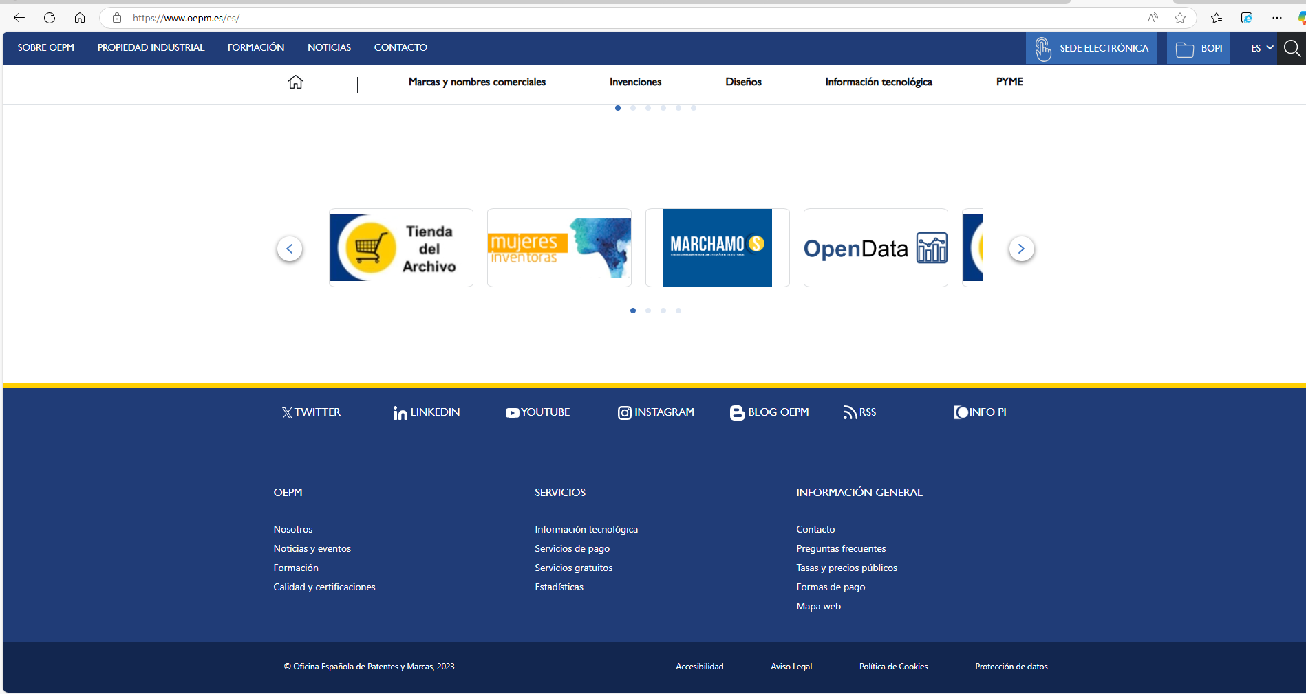
1. Seleccionamos el canal RSS en la web de la OEPM
Entramos en la URL: Suscripción a contenido actualizado de la web a través de canales RSS o pinchamos en el icono situado en la parte superior del pie de página de la web de la OEPM

Slide 5

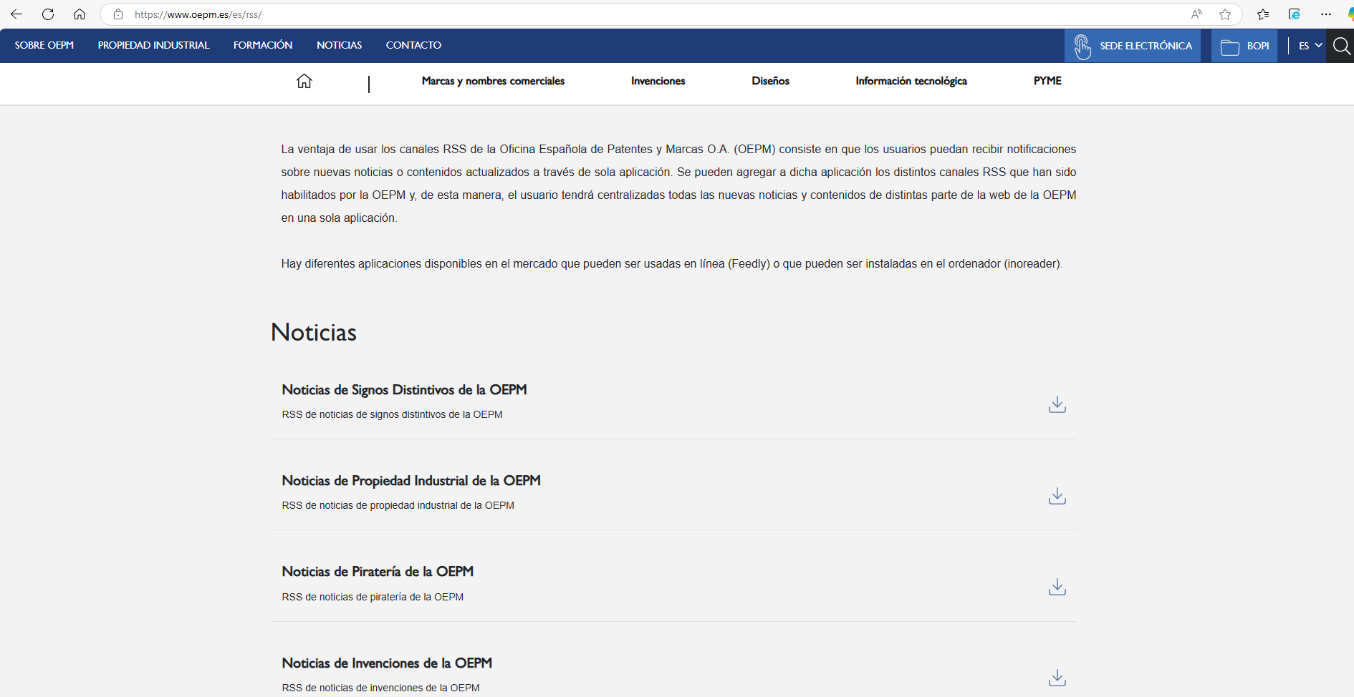
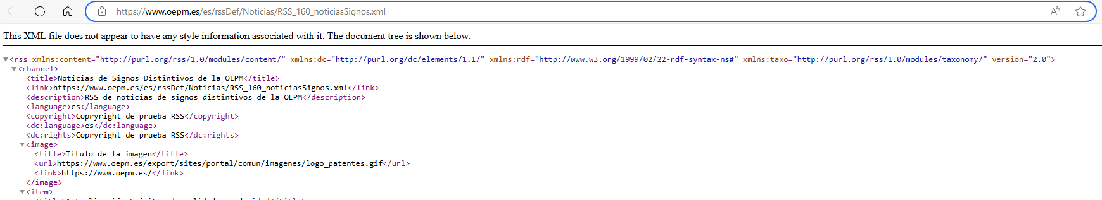
Localizamos el canal RSS que nos interese, pulsamos el icono y copiamos la URL de la página que se abre con un fichero XML
Ejemplo: Noticias de signos distintivos https://www.oepm.es/es/rssDef/Noticias/RSS_160_noticiasSignos.xml

Slide 6
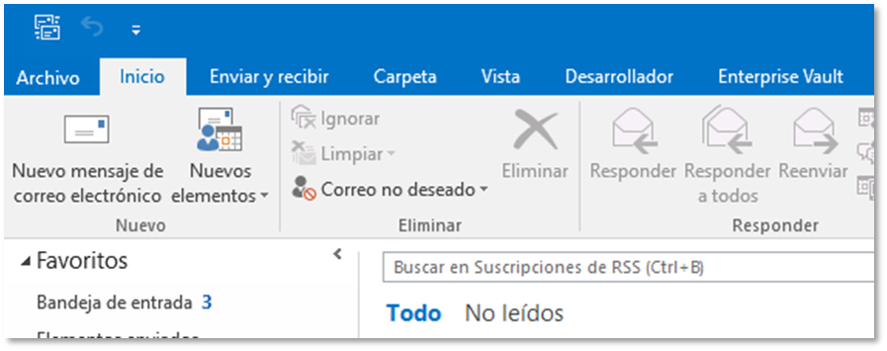
2. Abrimos Microsoft Outlook y pinchamos en la pestaña “Archivo“ del menú superior

Slide 7
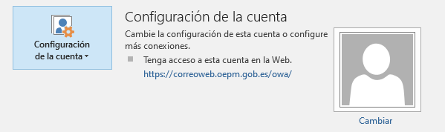
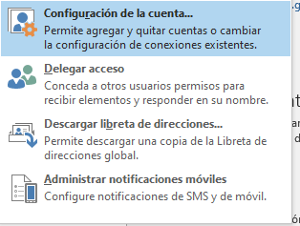
3. Accedemos a “Configuración de la cuenta” y seleccionamos
“Configuración de la cuenta” en el desplegable

Slide 8
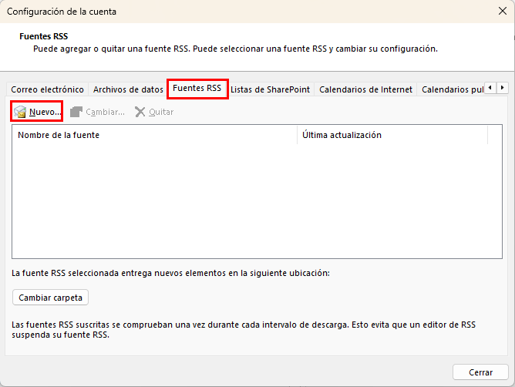
4. Seleccionamos la pestaña “Fuentes RSS” y pulsamos el botón “Nuevo”

Slide 9
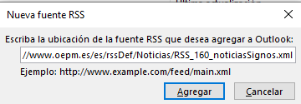

5. Añadimos nueva fuente RSS
En la ventana emergente, pegamos la URL del canal RSS seleccionado en el punto 1 y pulsamos el botón “Agregar”

Slide 10
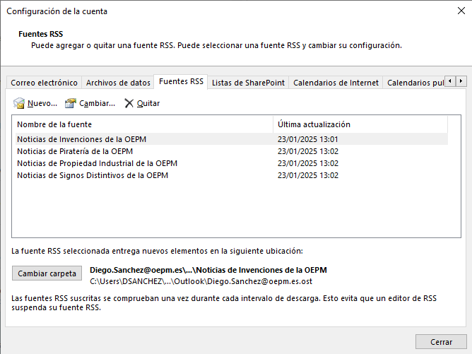
Pulsamos el botón “Aceptar” y se vuelve a mostrar la pestaña “Fuentes RSS” de la ventana “Configuración de la cuenta” que permite visualizar el listado de todas las fuentes, añadir nuevas fuentes y modificar o borrar fuentes existentes

Slide 11
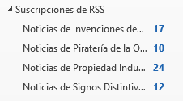
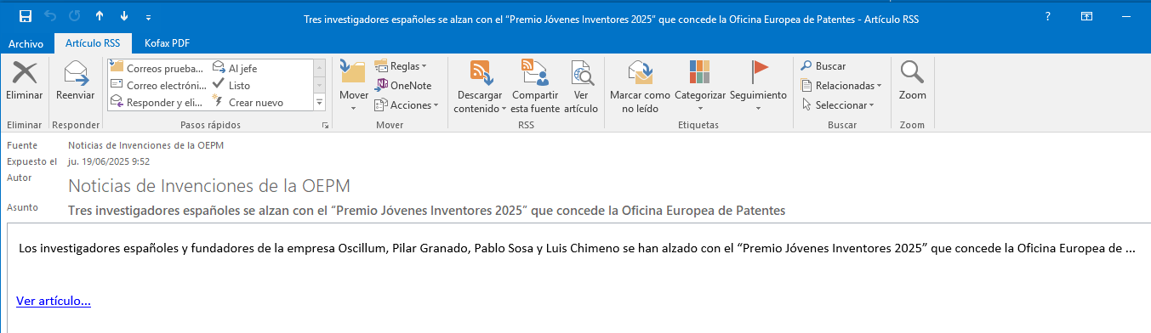
Con el botón “Cambiar carpeta”, podemos seleccionar la carpeta de Outlook donde queremos que se descarguen las notificaciones RSS. Por defecto, se descargarán en la carpeta “Suscripciones de RSS” o “Fuentes RSS”
Las notificaciones RSS se descargarán automáticamente en Microsoft Outlook como un correo electrónico, cuando se actualice el apartado correspondiente de la web

